Slide 1


WEB PROJECT
PRESENTATIONS!
ANTRIAN PEMERIKSAAN ONLINE
Notes:
To use this title animation slide with a new image simply 1) move the top semi-transparent shape to the side, 2) delete placeholder image, 3) click on the picture icon to add a new picture, 4) Move semi-transparent shape back to original position, 5) Update text on slide.

Slide 2

LATAR
BELAKANG
Kebanyakan rumah sakit/klinik masih menggunakan sistem manual untuk pendaftaran pasien dan antrian periksa, seperti masih terjadinya proses pencatatan tulis tangan, sehingga memerlukan proses yang cukup lama dan tidak efektif pada pengolahan data pasien. Adapun penggunaan komputer hanya menggunakan aplikasi Microsoft Word, dan Microsoft excel saja, karena dalam penggunaan aplikasi ini tidak cocok untuk pengolahan data untuk layanan medis dokter. Berdasarkan latar belakang masalah tersebut, kami tertarik untuk mengatasi permasalahan tersebut dengan merancang aplikasi pendaftaran online berbasis web service yang dikemas dalam bentuk web yang dapat berfungsi sebagai pendaftaran online untuk antrian layanan medis dokter sehingga pasien yang telah menjadi anggota rumah sakit mendapat informasi nomor antrian dan perkiraan waktu giliran sehingga pasien bisa memperkirakan waktu datang tanpa harus menunggu lama di rumah sakit dan juga berfungsi dalam penyampaian informasi mengenai layanan medis yang ada di rumah sakit.

Slide 3

TUJUAN & MANFAAT
Tujuan
untuk merencanakan dan membuat system informasi antrian pemeriksaan online
untuk membantu menangani permasalahan pengolahan data pemeriksan pasien.
untuk memudahkan pasien untuk memperkirakan kedatangan ke rumah sakit untuk melakukan pemeriksaan.
Meningkatkan keamanan pengelolaan data pasien.
Manfaat
Memberikan fasilitas-fasilitas rumah sakit yang terbaik kepada masyarakat dalam hal ini pasien.
Memberikan berbagai kemudahan dan pelayanan pemeriksaan bagi para pasien.
Membantu proses kerja dan pendataan pemeriksaan pasien.
Membantu pihak rumah sakit mengecek data riwayat pemeriksaan pasien.

Slide 4
FITUR
1
2
3
4
5
Home
Login
Dokter Jaga
Kamar
Tersedia
Kontak
(per departemen)
Pasien :
Profile
Live antrian
Staf :
Profile
Settings user
Menampilkan dokter pada jam tersebut
Menampilkan status kamar, jenis, letak, jumlah kamar
Menampilkan kontak departemen bagian yang dapat dihubungi
Login staf
Login pasien

Slide 5
Kebutuhan fungsional
Staf memasukkan data pasien
Pasien melihat live antrian
Staf mengirim konfirmasi akun pasien
Pasien melihat data riwayat pemeriksaan, hasil pemeriksaan dan catatan kesehatan
Staf mendaftarkan pasien
Pasien mendaftar pemeriksaan

Slide 6
Kebutuhan Non- fungsional
Performance Requirement & Documentation Requirement
Mampu menyimpan lebih dari 100 permintaan pemeriksaan perhari
Mampu merespon input pengguna secara cepat
Panduan (buku dan video)
Tutorial dalam web
Development Requirements
Database : MySQL
Framefork : laravel
Bahasa pemrograman : PHP
Deployment Requirement
OS min. windows7 / android
RAM 4GB / 2GB untuk android
Proc. Dual Core

Slide 7
RANCANGAN SISTEM
!

Slide 8
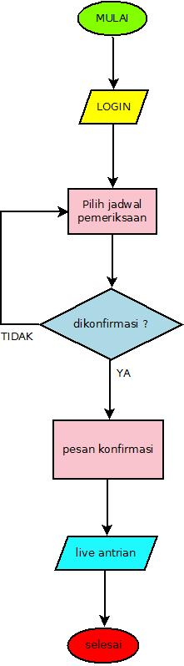
FLOWCHART

Slide 9
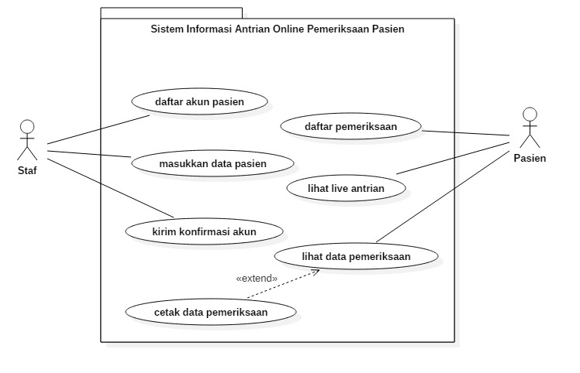
USECASE

Slide 10
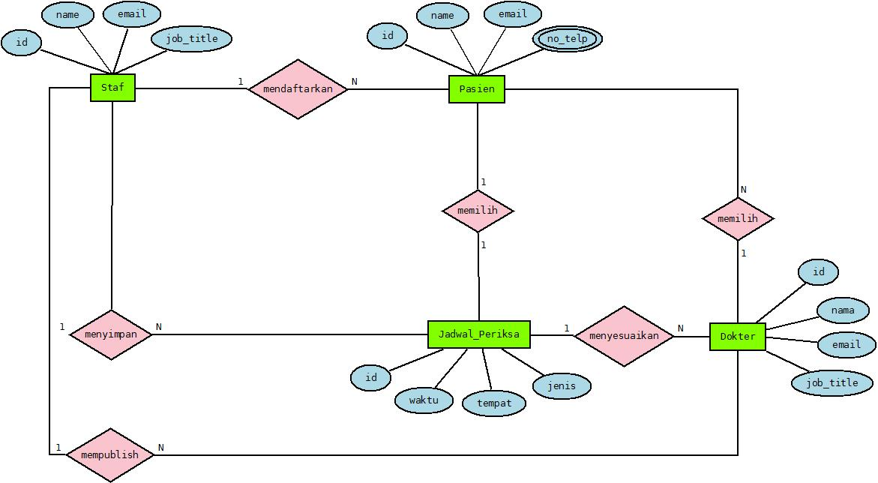
ENTITY RELATIONSHIP DIAGRAM

Slide 11
RANCANGAN
DATABASE
!

Slide 12
RANCANGAN DESIGN INTERFACE
!

Slide 13

1
HALAMAN HOME

Slide 14
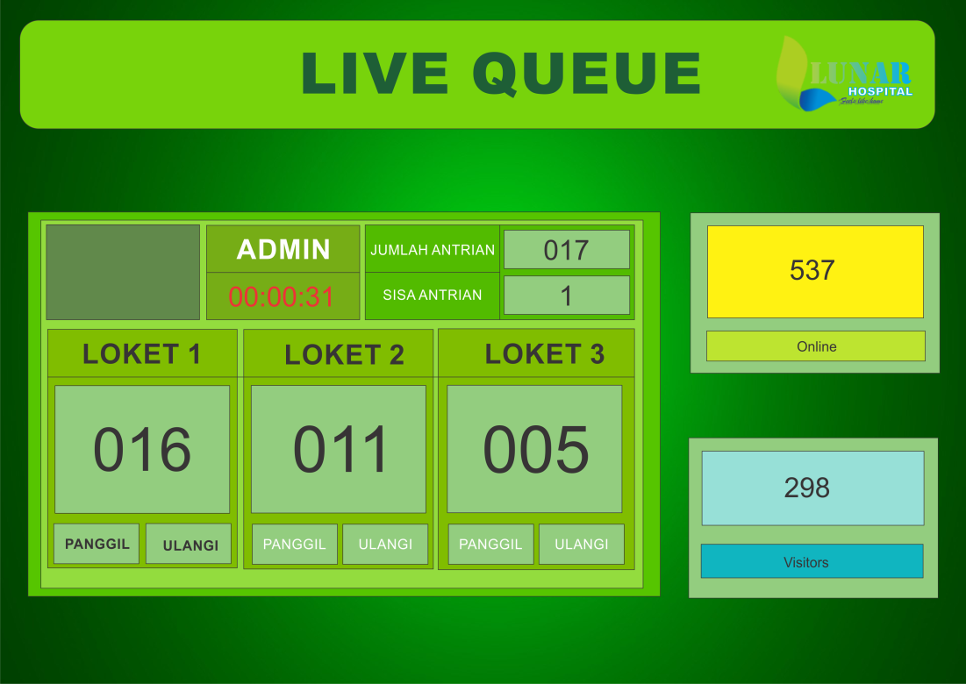
2
HALAMAN ANTRIAN

Slide 15
WEB PROJECT PRESENTATIONS!
THANK YOU

